Slide 1

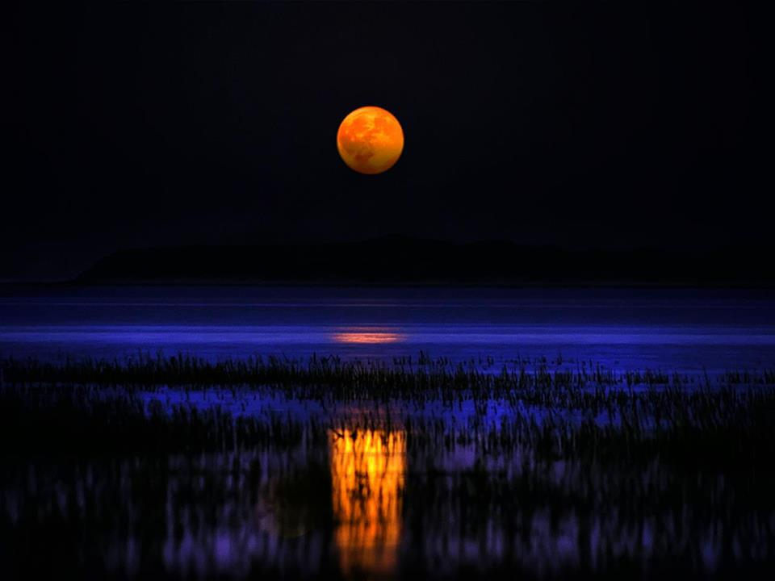

Momentos Difícieis

Slide 2
Às vezes temos a impressão
de que Deus nos esqueceu, ou nos abandonou à própria sorte,
tamanha as atribulações por que passamos.

Slide 3
Mas é justamente
nesses momentos tortuosos de nossa vida
que Ele se faz mais presente do que nunca.

Slide 4
Apenas não interfere porque sabe que temos que superar sozinhos nossas dificuldades,
assim como a criança que começa a caminhar
ou como a larva que luta para sair do casulo
até se transformar em linda borboleta.

Slide 5
Ele sabe que vamos conseguir,
porque nos dotou
da capacidade de raciocinar
e procurar soluções para os problemas.

Slide 6
Nos dotou de inteligência
para agir da melhor forma possível.
Ele está aqui, ao nosso lado,
nos incutindo força e ânimo.

Slide 7
“Vinde a mim todos vós que estais cansados e oprimidos...
E eu vos aliviarei”

Slide 8
E é nesse momento, nesse exato momento,
que nossa fé deve prevalecer à dor,
porque é o único apoio que teremos.

Slide 9
É nossa fé
que nos mostrará as soluções, quando houver,
ou nos suprirá de energias positivas
para superar as dificuldades
que se interpõem em nosso caminho.

Slide 10
Acreditemos sempre:
em Deus e em nós mesmos,
em nossa capacidade de vencer!

Slide 11
Formatação: Verarduin
Texto: Rose Mori
Imagens: Internet
Vera.arduin@gmail.com

